Slide 1
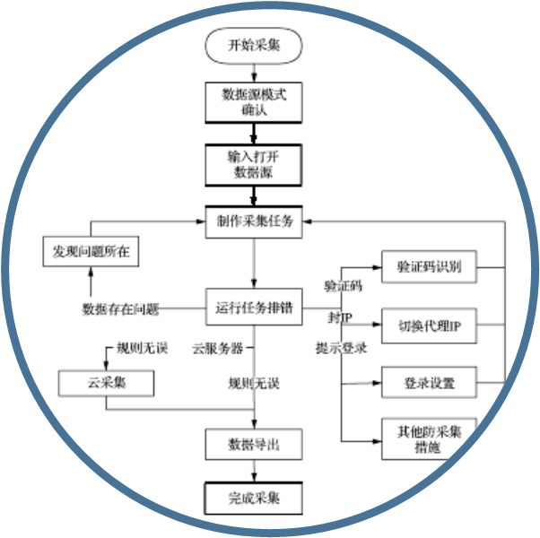
第1章
商务数据采集概述

Slide 2
学习目标
掌握商务数据的定义及类型。
掌握商务数据的主要来源及用途。
掌握商务数据采集和处理的基本方法。
数据被誉为“未来的石油”，商务数据则具备更广阔的应用场景。通过对数据进行分析，企业不仅可以发现企业内部、客户体验及营销手段的问题，还可以了解客户的内在需求。在电子商务行业中，掌握商务数据分析与应用的方法是电子商务从业人员的必备技能。

Slide 3
Contents
目录
1
初识数据
2
认识商务数据
3
商务数据来源与采集

Slide 4
一、初识数据
1
数据的结构
2
数据的获取途径

Slide 5








一、初识数据
1 数据构成
（1）字段
（2）记录
字段用来描述数据的某一特征。通常，在数据表中，表的“列”称为“字段”，每个字段包含某一专题的信息。
数据表中的每一行叫作一条“记录”。每一条记录包含这行中的所有信息，就像在通讯录数据库中某个人的全部信息。由于记录在数据库中并没有专门的行名称，因此常常用它所在的行数表示这是第几条记录。
（3）数据类型
（4）数据表
数据类型用于给不同的数据分配合适的空间，以确定合适的存储形式。常用的数据类型包括数值型、文本型等。
数据表由行（记录）和列（字段）构成，因此也被称为二维表。行中的记录就是数据，所以表是行和列的集合。数据表往往由多条记录组成。

Slide 6


一、初识数据
1 数据构成
（5）大数据
特征：
大容量（Volume）
多种类（Variety）
高速度（Velocity）
可变性（Variability）
真实性（Veracity）
复杂性（Complexity）
高价值（Value）
（1）对大数据的处理分析正成为新一代信息技术融合应用的结点。
（2）大数据是信息产业持续高速增长的新引擎。
（3）用好大数据将成为提高企业核心竞争力的关键因素

Slide 7
一、初识数据
2 数据的获取途径
1. 产品自由数据
产品自有数据指在自身产品销售过程中产生的数据。该类数据一般可以分为前端数据和后端数据。商务数据中，前端数据包括访问量、浏览量、点击量及站内搜索等反映用户行为的数据；而后端数据更侧重商业数据，如交易量、投资回报率及产品全生命周期管理数据等。

Slide 8
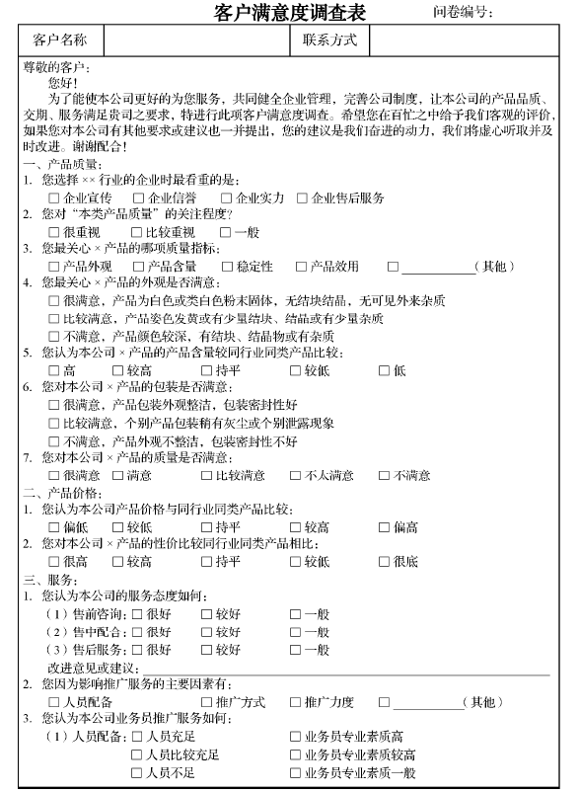
一、初识数据
2 数据的获取途径
2. 调查问卷
调查问卷又称调查表或询问表，是以问题的形式系统地记载调查内容的一种印件。调查问卷的形式可以是表格式、卡片式或簿记式。调查问卷具备两个功能：第一，能将问题传达给被调查者；第二，使被调查者乐于回答。要完成这两个功能，调查人员在设计调查问卷时应当遵循一定的原则和程序，运用一定的技巧。完整的调查问卷需要有明确的主题，问题目的明确，重点突出；结构合理、逻辑性强，一般是先易后难、先简后繁、先具体后抽象；通俗易懂，使被调查者一目了然并愿意如实回答；长度适中，尽量在保证问题完整性的同时将时间控制在20 分钟以内；便于资料的校验、整理和统计。

Slide 9
一、初识数据
2 数据的获取途径
2. 调查问卷
问卷的设计建议包含以下几个步骤。
（1）把握目的和内容，规定好问卷所需的信息。
（2）搜集资料。通过搜集资料加深对问题的了解，为问题设计提供丰富的素材。
（3）确定调查方法。针对不同调查方式确定合适的方法。
（4）确定内容，即每个问答题应包括什么，以及由此组成的问卷应该问什么，内容是否全面、能否切中要害。
（5）决定结构，确定问卷类型，是提问封闭性问题还是开放性问题。
（6）确定措辞、顺序与格式。
（7）制成问卷。

Slide 10


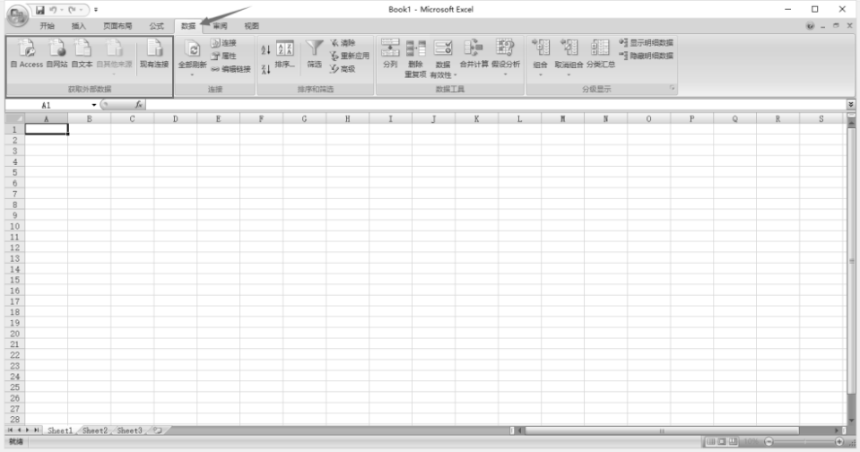
一、初识数据
2 数据的获取途径
3. 互联网数据导入
（1）Excel 数据存储
Excel 指Microsoft Office Excel，是微软公司开发的一款电子表格软件。它具备直观的界面、出色的计算功能和图表工具，是比较基础、常用的数据处理工具。切换到“数据”选项卡，即可显示关于“数据”的横向列表项。
Excel 支持导入的数据源包括Access、网站、文本及其他来源。

Slide 11


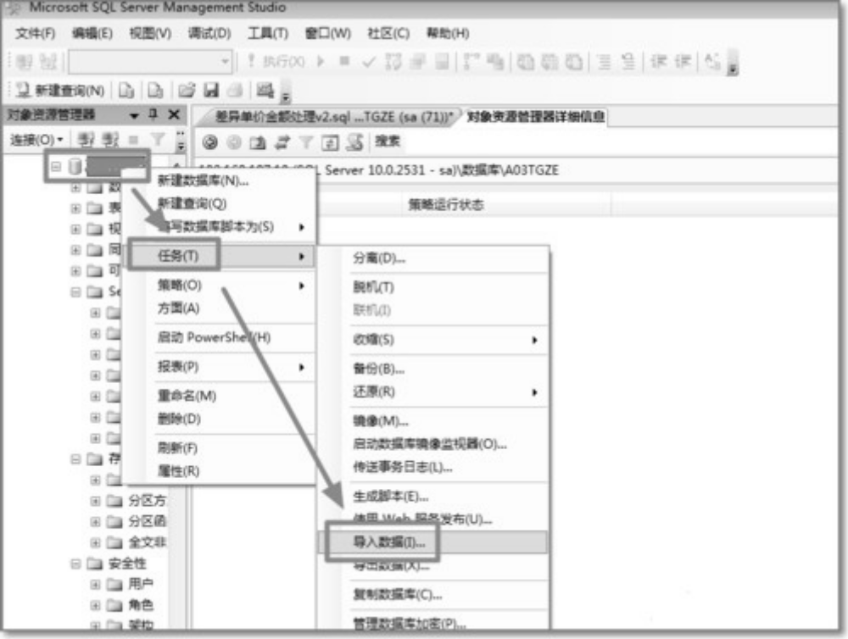
一、初识数据
2 数据的获取途径
3. 互联网数据导入
（2）数据库数据存储
数据库（Database）是按照数据结构来组织、存储和管理数据的仓库。每个数据库都有一个或多个不同的应用程序接口（Application Program Interface，API）用于创建、访问、管理、搜索和复制所保存的数据。常用的数据库包括MySQL、SQL Server、Oracle。这里以SQL Server 为例。在数据库中单击鼠标右键，在弹出的快捷菜单中选择“任务”下一级菜单中的“导入数据”命令，然后按照提示选择数据源类型、填入数据库信息，即可导入数据。
SQL Server 支持Excel、CSV、TXT 等大量常规格式数据的导入。

Slide 12
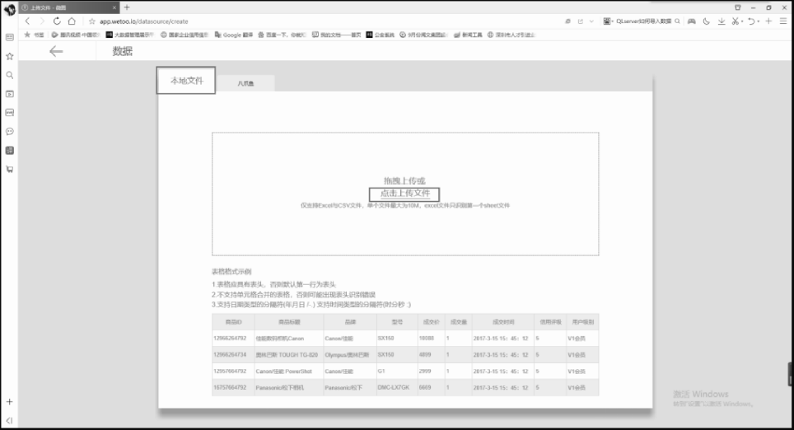
一、初识数据
2 数据的获取途径
3. 互联网数据导入
（3）微图数据存储及分析
微图是一款可视化图表制作及文本分析工具，可以将数据一键生成为可以使用的图
表，同时有着强大的筛选功能。
在微图页面左下角单击“导入数据”按钮，选择“本地文件”选项，然后单击“点击上传文件”按钮进行数据导入。

Slide 13
Contents
目录
1
初识数据
2
认识商务数据
3
商务数据来源与采集

Slide 14
二、认识商务数据
1
商务数据的基本概念
2
商务数据的应用领域
3
商务数据的作用

Slide 15
二、认识商务数据
1 商务数据的基本概念
（1）商品数据
（2）客户数据
商品数据主要包括商品分类、商品品牌、商品价格、商品规格、商品展示，主要有文字描述、具体数值、图片等数据格式。采集商品数据的目的主要是获取不同类目、颜色、型号等对销售量和销售额的影响，以便企业或商家调整运营策略、实施销售计划。
各大电子商务平台的访问均需客户进行注册，同时，通过线上交易、线下物流，电子商务平台可以获取更完整的客户数据。
了解客户的过程实际上是为用户打上不同标签并分类的过程，对这些数据的采集有利于商家分析客户消费行为和消费倾向等特征。
（3）数据类型
（4）数据表
采集交易数据主要是为了通过数据分析评估客户价值，将潜在客户变为价值客户。电子商务网络营销的主要目的是促进商品销售，因此商家可根据客户对商品的购买情况，对当前与该商品相关的营销策略的实施效果进行评价，以便进行相关的调整。
评价数据主要以文本的形式体现，包含商品品质、客户服务、物流服务等方面的内容。采集评价数据可以帮助商家更好地与客户进行沟通，了解需求、完善产品、提高服务质量。

Slide 16


二、认识商务数据
1 商务数据的基本概念
（5）基于电子商务专业网站的研究数据
随着电子商务的发展，国内电子商务专业研究性网站也逐渐增多，比较有代表性的网站有中国电子商务研究中心、阿里研究院、艾瑞咨询等。
中国电子商务研究中心以“电子商务”为研究对象，以推动和扩展电子商务研究为核心宗旨，以开放性和专业性为导向，致力于不断提升电子商务研究的质量与水准。中国电子商务研究中心网站的数据板块主要分为产业数据、企业数据、行业数据、互联网金融数据、地方数据五个方面，报告板块主要包括电子商务报告、移动电子商务报告、季度报告、年度报告、B2B 报告、B2C 报告、网络零售报告等多层面。
阿里研究院依托阿里巴巴集团的海量数据，聚焦电子商务生态、产业升级、宏观经济等研究领域，共同推出阿里巴巴网购核心商品价格指数（aSPI-core）、阿里巴巴全网网购价格指数（aSPI）、阿里巴巴电子商务发展指数（aEDI）、阿里巴巴消费者信心指数（aCCI）、阿里巴巴小企业活跃指数（aBAI）及数据地图等产品。
艾瑞咨询专注于互联网相关领域的数据研究、数据调研、数据分析、数据咨询等研究及报告，电子商务是其研究领域的重要组成部分。艾瑞咨询主要通过形象化的表格、图片，提炼出电子商务的历年发展情况、阶段性发展情况及专项内容发展情况，为电子商务提供了丰富的数据信息。

Slide 17

二、认识商务数据
1 商务数据的基本概念
（6）基于电子商务媒体的报道、评论数据
电子商务媒体是指对电子商务的动态进行实时报道、评论的介质平台。国内典型的电子商务媒体主要包括新闻和社交两大部分。新闻网站主要包括腾讯网、新浪网、凤凰网、网易、搜狐网及电子商务专业新闻网站等，社交网站主要包括微博、博客、百度贴吧等。
各大新闻网站对各地区电子商务的发展合作动态有着准确、及时的把握；对国家电商政策、重大电商会议、论坛等宏观信息还原度高且及时，同时对地方电子商务发展的微小事件也有相关提及，地域度和事件范围较广。社交网站中的电子商务数据主要包括微博中的电子商务话题及用户评论数据，博客中的电子商务政策解读、技术分析、事件讨论等数据，贴吧中的电子商务问题、话题的讨论等数据，这些数据多以文本形式呈现。

Slide 18
二、认识商务数据
2 商务数据的应用领域
1．制造业
利用商务数据帮助制造业企业提升制造业水平，包括产品故障的诊断与预测、工艺流
程的分析与改进、工业供应链的分析与优化、生产计划和排期的制定。
2．金融业
商务数据在高频交易、社交情绪分析和信贷风险分析三大金融创新领域发挥重大作用。
3．出行生活
借助商务数据分析用户行为，在出行生活领域进行商品推荐和有针对性的广告投放，对于本地生活服务类企业的选品、体验管理、店铺选址都有着重大的帮助。
4．餐饮行业
餐饮行业借助商务数据可以做出行业分析，新品改善及当前潮流分析，指导自身产品
改善或菜品创新。
5．能源行业
能源行业可通过商务数据进行电负荷预测、舆情监控，改善电网运行，合理设计电力
需求响应系统。
6．个人娱乐
商务数据可以用于建立个人用户画像，分析个人生活方式，为其提供更加个性化的服务。

Slide 19



二、认识商务数据
3 商务数据的作用
（1）监测行业竞争
（3）指导精细化运营
企业和个人可以通过商务数据分析行业信息，掌握行业现状、行业发展趋势、竞争情况，全面客观地剖析当前行业发展的总体市场容量、市场规模、竞争格局、进出口情况和市场需求特征，以及行业重点企业的产销运营分析，并根据各行业的发展轨迹及实践经验，对各产业未来的发展趋势做出准确分析与预测，把握市场机会，做出正确投资决策和明确企业发展方向。商务数据还可以监控竞争对手的动态。
商务数据可以帮助企业和个人获得每一个用户的具体属性和用户行为画像。根据数据分析得到的用户画像，企业可以细分目标用户群，对每类细分用户进行有针对性的运营活动。商务数据可以帮助企业对用户生命周期进行管理和挖掘，并针对不同生命周期的用户实施标签化管理，从而有效及时地向用户推送有针对性的信息。同时，企业可以通过商务数据进行企业部门经营情况的评估、内部员工的管理、生产流程的监管、产品结构优化与新产品开发、财务成本优化、市场结构的分析和客户关系的管理。
（2）提升客户关系
客户关系是指企业为达到其经营目标，主动与客户建立的某种联系。这种联系可能是单纯的交易关系，也可能是通信联系，也可能是为客户提供一种特殊的接触机会，还可能是为双方利益而形成的某种买卖合同或联盟关系。商务数据可以帮助企业和个人共享客户信息、提高客户的忠诚度和促进企业组织变革。

Slide 20
Contents
目录
1
初识数据
2
认识商务数据
3
商务数据来源与采集

Slide 21
三、商务数据来源与采集
1
商务数据的主要来源
2
商务数据采集基础
3
商务数据的采集流程
4
商务数据的采集方法
5
商务数据的导出方法

Slide 22
三、商务数据来源与采集
1 商务数据的主要来源
1.电子商务平台
电子商务平台是一个为企业或个人提供线上交易洽谈的平台。企业、商家可充分利用电子商务平台提供的网络基础设施、支付平台、安全平台、管理平台等共享资源有效地、低成本地开展自己的商业活动。
企业需要电子商务平台数据来提升客户服务、帮助定价、改善产品及做竞品分析等；税务机关需要电子商务平台数据进行企业报税核准；采购部门或个人需要电子商务平台数据了解商品质量与性价比。
电子商务平台按照交易对象，又可分为 B2B 平台、B2C 平台和C2C 平台。

Slide 23

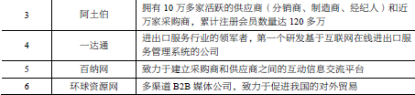
三、商务数据来源与采集
1 商务数据的主要来源
1.电子商务平台
（1）B2B 平台
企业对企业（Business to Business，B2B）是电子商务的一种模式，即企业与企业之间通过互联网进行产品、服务及信息的交换。
B2B 平台可以帮助企业降低采购成本、降低库存成本、节省周转时间和扩大市场机会。
阿里巴巴、慧聪网及阿土伯在八爪鱼采集器中均有简易模板可供企业使用。

Slide 24
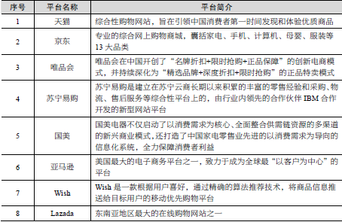
三、商务数据来源与采集
1 商务数据的主要来源
1.电子商务平台
（2）B2C 平台
企业对个人（Business to Consumer，B2C）平台指企业针对个人开展电子商务活动的平台，如企业通过B2C 平台为个人提供在线医疗咨询、在线商品购买等服务。
企业或商家机构通过 B2C 平台与消费者进行各种商务活动、交易活动、金融活动和综合服务活动，是消费者利用互联网直接参与经济活动的形式。
B2C 平台可以帮助企业或商家节省占地租金和销售费用，同时企业或商家还可以通过动态监测商品的点击率、购买率、用户反馈等信息，随时调整商品的进货计划，减少积压。
另外，B2C 平台需要高效率和低成本的物流体系配合。天猫、京东、苏宁易购、亚马逊均在八爪鱼采集器中有简易模板可供用户使用。

Slide 25
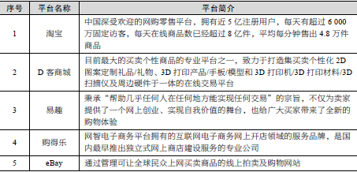
三、商务数据来源与采集
1 商务数据的主要来源
1.电子商务平台
（3）C2C 平台
个人对个人（Consumer to Consumer，C2C）平台指个人之间进行电子商务活动的平台。
随着网络的不断普及，越来越多的人选择网络购物作为主要的购物模式。C2C 平台主要从会员费、交易提成、广告费、排名竞价和支付收费等板块进行盈利。
淘宝、eBay 均在八爪鱼采集器中有简易模板可使用。

Slide 26
三、商务数据来源与采集
1 商务数据的主要来源
2.社交电商平台
（1）社交内容电商
社交内容电商分为平台和个人两类，典型代表有蘑菇街、抖音等。
① 蘑菇街。蘑菇街是专注于时尚女性消费者的电子商务网站，为女性消费者提供衣服、鞋子、箱包、配饰和美妆等领域的商品。
② 抖音。抖音是一款可以拍摄短视频的音乐创意短视频社交软件。用户可以通过这款软件选择歌曲，拍摄音乐短视频，形成自己的作品。
社交内容电商指内容驱动成交，受众通过共同的兴趣爱好聚合在一起形成社群，通过自己或者他人发表高质量的内容吸引海量用户访问，积累粉丝，然后引导用户进行裂变与成交，解决消费者购物前选择成本高、决策困难等相关痛点。
社交内容电商有两点优势：一是社交内容电商所面向的用户群体通常都有共同的标签，可以有针对性地进行营销，针对共同的痛点和生活场景输出的内容更容易激发大家的互动传播；二是用户因为共同的兴趣爱好或者需求痛点聚集在一起，通常价值观相近，忠诚度会更高，转化和复购的能力也较强。

Slide 27
三、商务数据来源与采集
1 商务数据的主要来源
2.社交电商平台
（2）社交分享电商
① 微信。微信数据主要为公众号内容数据采集，可应用于舆情分析、新闻监控及趋势分析等，具有较为广泛的应用场景。
② 微博。微博是一种基于用户关系信息分享、传播以及获取的通过关注机制分享简短实时信息的广播式的社交网络平台。
③ 拼多多的优势为创新的模式、优质低价的产品和精准的三四线城市用户群定位。
社交分享电商主要通过用户分享，基于微信等社交媒介进行商品传播，抓住用户从众、炫耀、兴奋等心理特质，通过激励政策鼓励个人在好友圈进行商品推广，吸引更多的朋友加入进来。
社交分享电商典型的玩法是拼团模式，主要特点是用户拼团砍价，借助社交力量把用户进行下沉，并通过低门槛促销活动来迎合用户的心理，以此达成销售裂变的目标。
社交分享电商的优势是可以低成本地激活三四线城市的增量人群。传统电商对于相对偏远的地区覆盖有限，这些地区用户对价格敏感，但更易受熟人圈子的影响。

Slide 28
三、商务数据来源与采集
1 商务数据的主要来源
2.社交电商平台
（3）社交零售电商
社交零售电商可以理解为社交工具及场景赋能零售，是以个体自然人为单位通过社交工具或场景，利用个人社交圈的人脉进行商品交易及提供服务的新型零售模型。这类模式一般整合供应链多元品类及品牌，开发线上分销商城，招募大量个人店主，实行一件代发。
社交零售电商的特征为去中心化及渠道特殊，社交零售是以个体自然人作为渠道载体，且利用互联网技术升级了渠道运营系统，提升了渠道运营效率，所以从这个层面上来讲，它是一种非常先进的商业模式。该模式用互联网技术升级了传统渠道的管理体系，让渠道运营更加灵活、轻便，可快速实现零售渠道的体量。其主要特征还包括渠道体量庞大、消费场景封闭、顾客黏性高、渠道自带流量、商品流通成本低、渠道准入门槛低，但稳定性也相对弱。
社交零售电商优势颇多，主要包括功能一体化、内容精准化、购物社交化、支付场景化、运营高效化、推广及时化、经营大众化等。
社交零售电商主要分为直销和分销两种模式。其中，直销是自营/开放型社交零售平台，一些线下实体店利用微店、有赞、万米等相关工具搭建商城将商品直接推向消费者，由平台承担选品、品控、物流、仓储以及售后等服务；而分销，平台直接面向个人店主等分销商，通过分销商接触消费者，分销商主要负责流量获取和分销，商品供应链以及售后服务等由平台来承担。

Slide 29
三、商务数据来源与采集
1 商务数据的主要来源
3.O2O 数据
O2O 电商平台有以下几个特点。
① O2O 电商平台侧重服务性消费，而其他电商模式侧重购物和标准化的线上快捷体验。
② O2O 电商平台的服务基本上是以特定的时间和区域为主的。而其他电商平台的消费和体验往往是在线上完成的，用户主要是在办公室或者家里，其中需要涉及一个物流的因素。
③ O2O 电商平台中的“库存”概念是线下的服务，而其他电商平台的库存是商品。
（1）O2O 电商平台数据
O2O 电商即线上（Online）引流线下（Offline）消费，商家在线上将商家信息、商品信息等展现给消费者，消费者在线上进行筛选服务并支付，在线下进行消费验证和消
费体验。
O2O 电商的优点为既能满足消费者个性化的需求，又能节省消费者因在线支付而没有去消费的费用。商家通过网店信息传播得更快、更远、更广，可以瞬间聚集强大的消费能力。

Slide 30
三、商务数据来源与采集
1 商务数据的主要来源
3.O2O 数据
（1）O2O 电商平台数据
O2O 电商平台的发展模式包括仓库融合、门店融合及服务方式融合，具体内容介绍如下。
① 仓库融合。O2O 电商平台同品牌线上线下销售渠道共用仓库，使网络销售可以达到就近发货。更好地发挥品牌多仓多点的优势就是可以线上比对，线上支付，线下取货，同时降低了价格，优化了销售渠道。
② 门店融合。O2O 电商平台线下店铺与线上店铺相辅相助，共享资源、同步销售、融合管理，通过各种营销方式提高市场份额。
③ 服务方式融合。O2O 电商平台融合线上线下消费者数据。多样化的售后服务方式，增加用户体验，完善整个服务流程。

Slide 31
三、商务数据来源与采集
1 商务数据的主要来源
3.O2O 数据
（2）展销平台
展销平台的贸易方式为通过展览来推销商品，平台不直接参与销售，仅提供联系方式，有意向者可以自行联系商家。
展销平台具有促进消费者对商家了解、促进产品的销售以及促进信息的交流等作用。
展销平台通常为某一品类商品的集中展示，对某一品类商品有长期需求的消费者会通过展销平台了解各商品信息并进行比较。
典型的展销平台包括工控展销网、中国名家艺术品展销网等。

Slide 32
三、商务数据来源与采集
2 商务数据采集基础
网络数据的丰富程度高速增长，个人与企业对数据的需求也日益增加，如何利用数据进行决策支持也成为普遍性的需求。利用数据进行预测与优化分析，可以有效地增加效益与防范风险，数据采集能力也成为很多岗位的必备技能，此时网络爬虫是需要用户进行大量学习才能掌握的高成本学习技能。
数据采集器就是进行数据采集的机器或者工具，用于实现自动化从大批量网页上采集数据，抓取网站信息，包括图片、文字等信息的采集、处理及发布。采集器可以大幅降低数据的获取门槛。
随着数据采集频率要求越来越高，数据采集数量日益增大，单一计算机的采集已不能很好地满足用户的需求。云计算技术的出现正好解决了这个问题。云计算将计算和数据分布在大量的分布式计算机上，云中的计算机提供强大的计算能力，能够完成传统单台计算机根本无法完成的计算任务。同时，云中的计算机具有庞大的数据存储空间，使采集器可以实现多种采集需求。

Slide 33
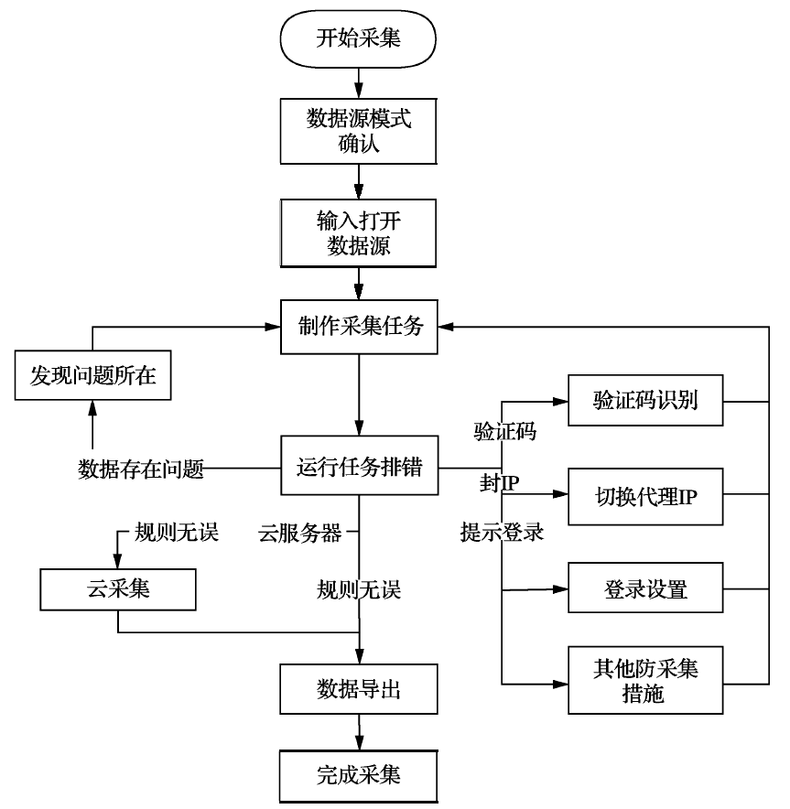
三、商务数据来源与采集
3 商务数据的采集流程

Slide 34
三、商务数据来源与采集
3 商务数据的采集流程
制作采集任务主要需要实现以下目标。
① 针对各类数据源的不一致配置不同的采集任务，实现所需数据的抓取。
② 针对数据源内各类情况，包括数据位置不一致、数据格式不一致、数据源使用特殊加载类型或数据源的防采集措施等情况分别做出应对。
③ 将数据源内各类数据形成结构化数据存储于指定位置，可以用于数据处理和分析。

Slide 35


三、商务数据来源与采集
4 商务数据的采集方法
1.Web 爬虫
（1）通用网络爬虫
通用网络爬虫从互联网中搜集网页，采集信息，这些网页信息用于为搜索引擎建立索引从而提供支持，它决定着整个引擎系统的内容是否丰富，信息是否即时，因此其性能的优劣直接影响着搜索引擎的效果。
通用网络爬虫的采集原理是：通过网页的链接地址来寻找网页，从网站某一个页面（通常是首页）开始，读取网页的内容，找到在网页中的其他链接地址，然后通过这些链接地址寻找下一个网页。这样一直循环下去，直到把这个网站所有的网页都抓取完为止。
通用网络爬虫的基本工作流程包括：
① 抓取网页
② 数据存储
③ 预处理
④ 提供检索服务和网站排名

Slide 36
三、商务数据来源与采集
4 商务数据的采集方法
1.Web 爬虫
（2）聚焦网络爬虫
Web 结构越来越复杂，网页数量越来越多，通用爬虫对所有链接指向的网页不加选择地爬取，往往不能遍历整个Web 上的所有网面。而聚焦爬虫指有选择性地爬行那些与预先定义好的主题相关页面的网络爬虫，和通用网络爬虫相比，聚焦爬虫只需要爬行与主题相关的页面，极大地节省了硬件和网络资源，保存的页面也由于数量少而更新快，还可以很好地满足一些特定人群对特定领域信息的需求。
聚焦网络爬虫和通用网络爬虫相比，增加了链接评价模块及内容评价模块。聚焦爬虫爬行策略实现的关键是评价页面内容和链接的重要性，不同的方法计算出的重要性不同，由此导致链接的访问顺序也不同。

Slide 37
三、商务数据来源与采集
4 商务数据的采集方法
2.API
利用网站自身提供的应用程序编程接口（ApplicationProgramming Interface，API）实现网络数据采集即调用网站API，可以很好地解决数据针对性的问题。
越来越多的社会化媒体网站推出了开放平台，提供了丰富的API，如推特、新浪微博、人人网、博客等。这些平台中包含了许多关于“电子商务”的话题和评论、图片等，它们允许用户申请平台数据的采集权限，并提供相应的API 接口采集数据。
API 调取主要有开放认证协议和开源API 调用两类。

Slide 38
三、商务数据来源与采集
4 商务数据的采集方法
2.API
（1）开放认证协议
开放认证（OAuth）协议不需要提供用户名和密码来获取用户数据，它给第三方应用提供一个令牌，每一个令牌授权对应的特定网站（如社交网站），并且应用只能在令牌规定的时间范围内访问特定的资源。为了降低OAuth 协议的复杂性，OAuth 2.0 协议很快就被提出，OAuth 2.0 更加关注客户端开发者的简易性，它为手机应用，桌面应用和Web 应用提供专门的认证流程。目前，各大社交网站诸如脸书、推特、新浪微博等，都提供了OAuth 2.0 认证支持。
在已获授权的情况下，第三方程序可通过这些API 直接调取网络数据。通过API 获取的网络数据通常以JSON 或XML 的格式呈现，具有清晰的数据结构，非常便于通过程序直接进行数据抽取。

Slide 39
三、商务数据来源与采集
4 商务数据的采集方法
2.API
（2）开源API 调用
开源 API 是网站自身提供的接口，可以自由地通过该接口调用该网站指定数据。
开源 API 的调用步骤介绍如下。
① 创建 HttpClient 对象。
② 如果需要发送get 请求，创建HttpGet 对象；同样，如果发送post 请求，创建
HttpPost 对象。
③ 发送参数，可调用HttpGet、HttpPost 共同的setParams()方法来添加请求参数；HttpPost 对象也可调用setEntity()方法来设置请求参数。
④ 调用 HttpClient 对象的execute()发送请求，执行该方法会返回一个ttpResponse
⑤ 调用 HttpResponse 的getAllHeaders()、getHearders（String name）等方法可获取服务器的响应头。调用getEntity()方法可获取HttpEntity 对象，该对象包装了服务器的响应内容。

Slide 40
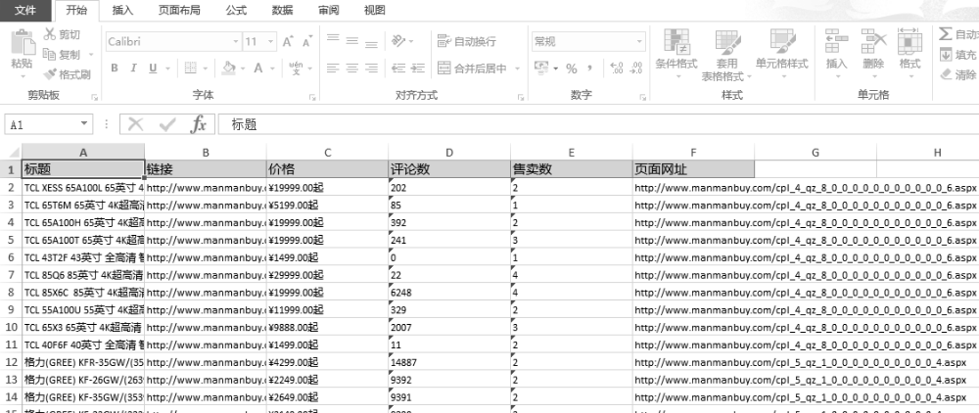
三、商务数据来源与采集
5 商务数据的导出方法
1.Excel
Excel 是一款应用非常广泛的电子表格软件，可以将数据以表格形式保存为二维表，同时，Excel 出色的计算功能和图表工具可以方便地对较小的数据量进行数据处理和存储。

Slide 41
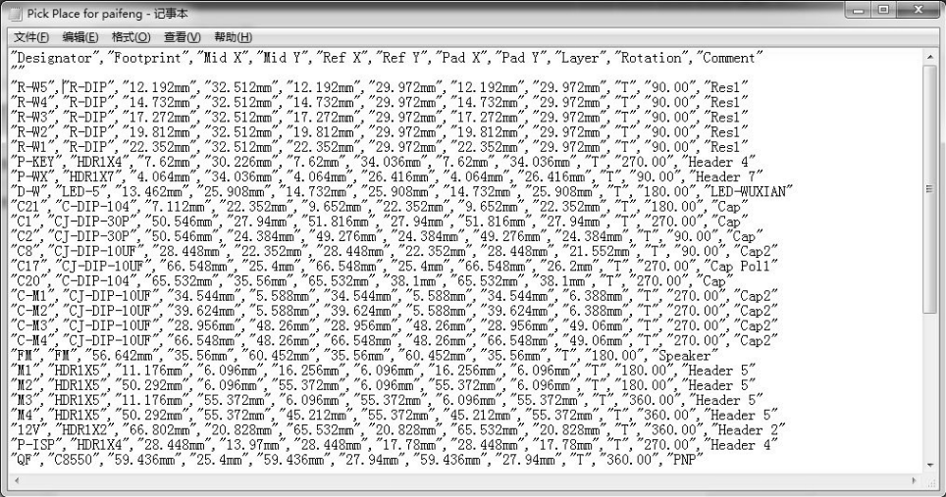
三、商务数据来源与采集
5 商务数据的导出方法
2.CSV
逗号分隔值（Comma Separate Values，CSV）文件格式经常用来作为不同程序之间的数据交互的格式，其文件以纯文本形式存储表格数据（数字和文本）。
CSV 文件具有以下规则。
（1）每条记录占一行，以逗号为分隔符。
（2）逗号前后的空格会被忽略。
（3）字段中包含逗号，该字段必须用双引号括起来。
（4）字段中包含换行符，该字段必须用双引号括起来。
（5）字段前后包含空格，该字段必须用双引号括起来。
（6）字段中的双引号用两个双引号表示。
（7）字段中如果有双引号，该字段必须用双引号括起来。
（8）第一条记录可以是字段名。

Slide 42
三、商务数据来源与采集
5 商务数据的导出方法
3.数据库
（1）Oracle
Oracle 数据库是甲骨文公司推出的一款关系数据库管理系统，是当前数据库领域最有名、应用最广泛的数据库管理系统之一。Oracle 产品覆盖了大、中、小型机等几十种机型。
Oracle 数据库具有以下特点。
① Oracle 数据库可运行于大部分硬件平台与操作系统上。
② Oracle 能与多种通信网络相连，支持多种网络协议。
③ Oracle 的操作较为复杂，对数据库管理人员要求较高。
④ Oracle 具有良好的兼容性、可移植性、可连接性和高生产率。
⑤ Oracle 的安全性非常高，安全可靠。

Slide 43
三、商务数据来源与采集
5 商务数据的导出方法
3.数据库
（2）MySQL
MySQL 是一款关系型数据库管理系统，由MySQL AB 公司开发，目前属于Oracle 旗下产品，MySQL 是最流行的关系型数据库管理系统之一。MySQL 也是一款开源的SQL数据库管理系统，是众多小型网站作为网站数据库的选择。
MySQL 数据库具有以下特点。
① MySQL 是开源的，可供用户免费使用。
② MySQL 支持多线程，充分利用CPU 资源。
③ MySQL 对PHP 有很好的支持，PHP 是比较流行的Web 开发语言，搭配PHP 和Apache 可组成良好的开发环境。
④ MySQL 提供TCP/IP、ODBC 和JDBC 等多种数据库连接途径。

Slide 44
三、商务数据来源与采集
5 商务数据的导出方法
3.数据库
（3）SQL Server
SQL Server 是美国微软公司推出的一款关系型数据库管理系统，是一款可扩展的、高性能的、为分布式客户机/服务器计算所设计的数据库管理系统，实现了与Windows NT 的有机结合，提供了基于事务的企业级信息管理系统方案。
SQL Server 数据库具有以下特点。
① SQL Server 采用图形界面，操作简单，管理方便。
② SQL Server 开放性不足，只能在Windows 平台上运行。
③ SQL Server 可以用ADO、DAO、OLEDB、ODBC 连接。
④ SQL Server 是需要收费的主流数据库中收费最低的，维护费用也较低。
⑤ SQL Server 具有强大的事务处理功能，并采用各种方法保证数据的完整性。

Slide 45


课后习题
1．商务数据的作用是什么？
2．商务数据的来源渠道各自有什么特点？
3．你能否给身边的人介绍一下数据采集的发展过程和现状？

